Slide 1
零售行业的历史、现状及发展趋势
--刘偲

Slide 2
目录
01.
零售行业起源
02.
零售行业改革
03.
零售行业现状
04.
零售行业未来

Slide 3
零售行业起源
01
出现

Slide 4


出现
1852年

Slide 5
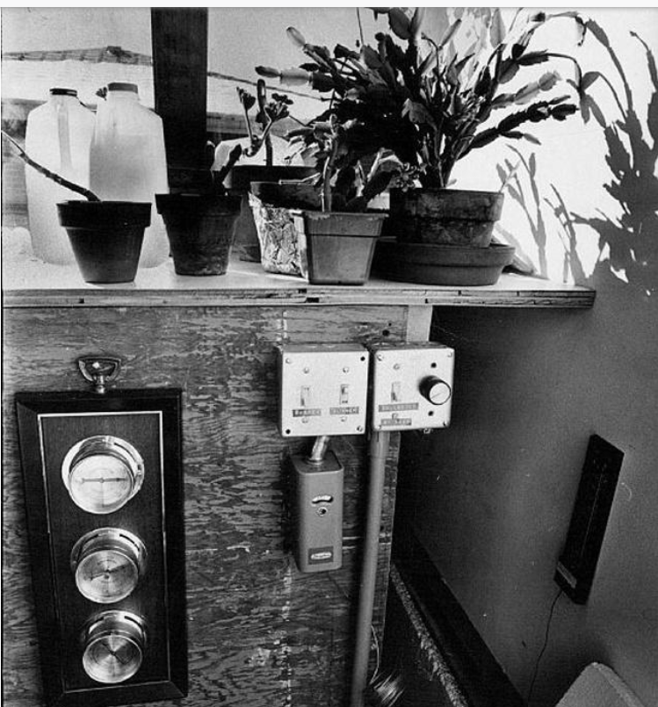

零售的起源
第一次是在1852年前后，出现了第一家百货商店，零售行业由古老的家庭小作坊自给自足、“随缘交易”的方式变为专业售卖、囤货流通的的百货商店，其变革主要带来两大变化：
一是实现了产品生产的批次化，保证了产品的数量的同时，降低了原本物以稀为贵，货物数量少，售卖价格高的格局；
二，是让原本售卖商品数量单一的商店，开始往品类多、数量多、可选择性多的百货商店转变，这让以售卖、交易为主要功能的地方形成了最早的百货商店的雏形，用户从此不用再为买几种商品而四处奔波，百货商店的功能性逐渐体现出来，改变了人们对交易方式的认知。

Slide 6
零售行业改革
02
发展

Slide 7
扩充
1859年

Slide 8

第一次改革
由原本一家店铺开始像更多的店铺发展，让更多的人、更多的地方开始体验百货商店、零售行业带来的改变，而选址上更贴近人们生活聚集的中心，使得购物变得更加便捷。
第一次是1859年，由单个的百货商店转变为连锁百货店，运用同样的商品、同样的运作交易模式

Slide 9
优化
1930年

Slide 10

第二次改革
第二次是1930年，超级市场诞生，一些百货店铺的品类、数量、规模已经无法满足人们的需求，又随着的科技的进步。计算机的系统应用开始在生活中改变，百货商店引入了现代化的收银系统、核算系统、订货系统（最早的进销存系统）等，同时不同人员的功能划分，进一步加强了销售的能力，这就是我们现在看到的超市的最早雏形了。

Slide 11
电商
1996年

Slide 12

第三次改革
第三次是1996年IBM公司提出的电商概念，由于互联网的普及，拉进了世界的距离，并且电商使得人们跨越了地域限制，大大增加了人们对于商品的选择范围，让更多的商品流通起来，商品已经不只是在周围和当地的范围内进行售卖了。
同时电商的出现颠覆了多年来形成的的多级分销体系，减少了货物在中间商流通的次数，大大降低了最终客户在购入时的价格，使得商品价格进一步下降，让更多人在更大的范围内，有更多的商品可选择，且价格还可能更低。

Slide 13
零售行业现状
03
新零售

Slide 14
新零售
2016年

Slide 15
第四次，就是我们现在所处的阶段。“新零售”的概念由二零一六年由是电商巨头阿里巴巴创始人马云在二零一六年十月十三号杭州云栖大会演讲上提出的。主要是解决传统电商一直被诟病的体验感和货物收到的延时性，主要是以线上和线下结合，增强客户对商品的体验感的同时，主打货物配送的及时性，让客户以最快的方式收到自己心仪的商品，且价格优势可以保证。
利用线上的商城以满足展示，选购，筛选，扫货购物等需求与浏览购买、结算、收藏、分享、物流查询、门店自提、线上客服等在线服务，成为方便满足客户在线上发起到结算一系列流程。
之后便可以使用进销存系统对新的出入库商品进行扫描，日常仓库的入库、出库，到门店的入库、销售的整体流程通过小程序的方式转换为线上操作，实现了仓库扫码出/入库，门店下单进货，门店扫码销售，将繁琐的流程便捷化。
第四次改革--新零售

Slide 16
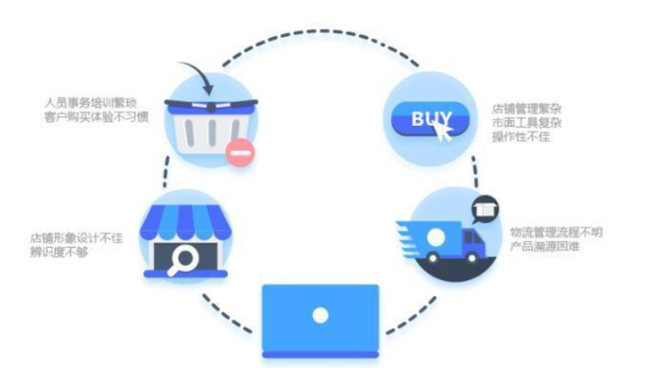

传统零售问题

Slide 17
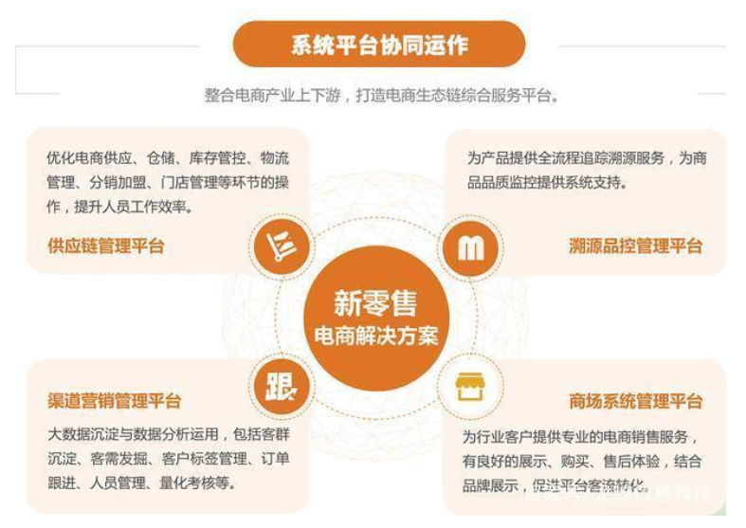
新零售解决方案

Slide 18
新零售优势
省去了之前繁琐盘点核实库存，补货盘货的大量时间
根据云客系统将客户录入、客户标签化管理、订单跟踪、绩效管理整合到云端
在互联网大数据的精确计算分析下，给店主和企业主们提供了清晰的数据体现
方便店主在经营的同时更好的进货，铺货，销售高峰期，减少不必要的货物积存，让企业处于良性的发展中。

Slide 19

LOGO
目前新零售解决了全平台“线上+线下”，多移动端化，数据串联，为商家和客户都带来了便利。

Slide 20
零售行业未来
04
智慧

Slide 21
智慧零售
20??年

Slide 22
零售大事件
连锁百货店
电商出现
1852年
1859年
1930年
1996年
零售出现
超级市场诞生

Slide 23
单击此处添加大标题
智慧零售
2016年
20??年
????年
新零售
……

Slide 24
什么是智慧零售
定义
特点
智慧零售，是指运用互联网、物联网技术，感知消费习惯，预测消费趋 势，引导生产制造，为消费者提供多样化、个性化的产品和服务。他认为实 体零售和传统电商都需要变革，都需要线上线下融合。
智慧零售发展在于三大方面，一是要拥抱时代技术，创新零售业态，变 革流通渠道；二是要从B2C转向C2B，实现大数据牵引零售；三是要运用社交化客服，实现个性服务和精准营销。

Slide 25
谢谢聆听
刘偲 2020.1.7

